Slide 1
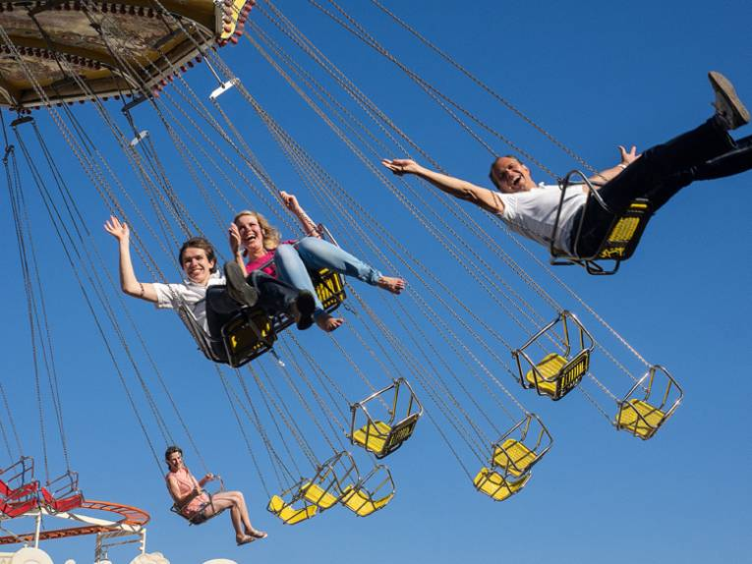
Bifurkation am Kettenkarussell
Josef Züger
13. September 2023
Tag für Mathematik und Unterricht in Sursee

Slide 2
Aufbau
Der Begriff der Bifurkation
«einfaches Schulbeispiel»
Das Kettenkarussell (der einfache Fall)
Das Kettenkarussell (etwas realistischer und überraschender)

Slide 3
Bifurkation
In Abhängigkeit eines Parameters kann sich insbesondere die Anzahl von Lösungen eines Problems verändern.
Bifurkation wird auch Gabelung oder Verzweigung genannt.
Der Begriff geht zurück auf Poincaré.

Slide 4
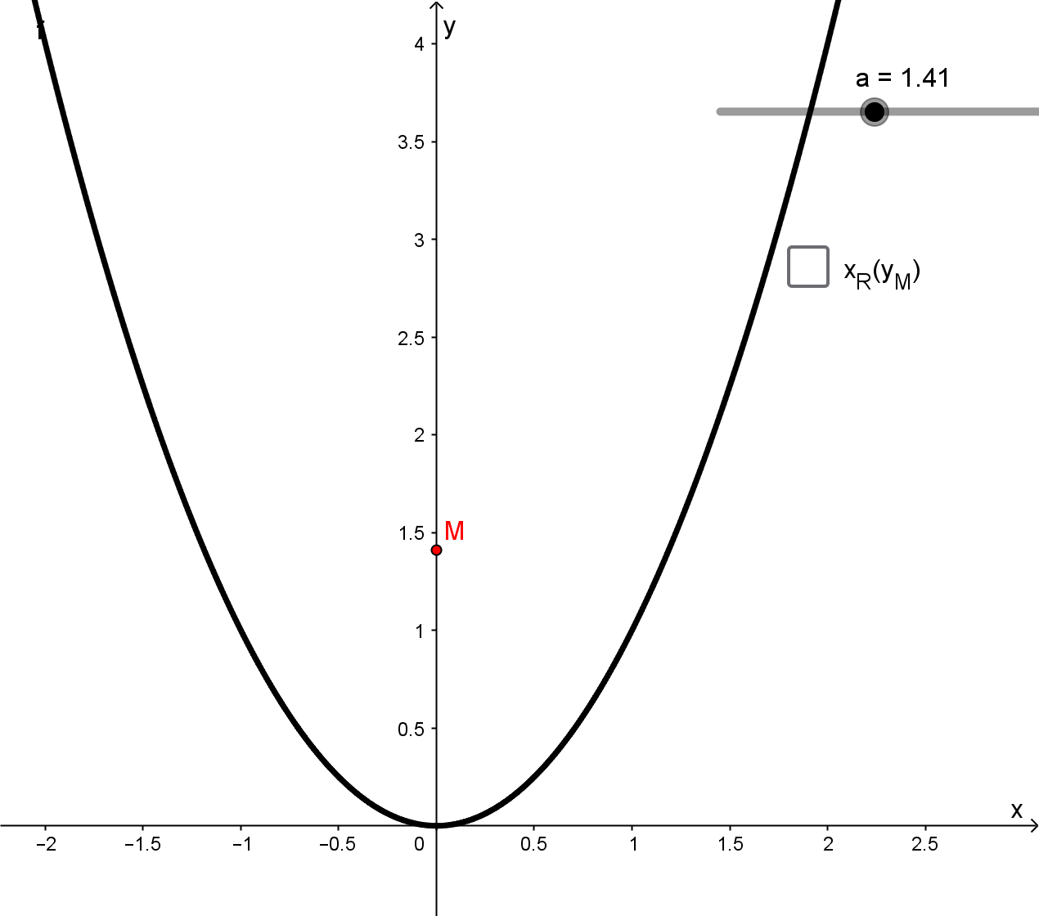
Pickfork-Bifurkation einfaches Schulbeispiel

Slide 5
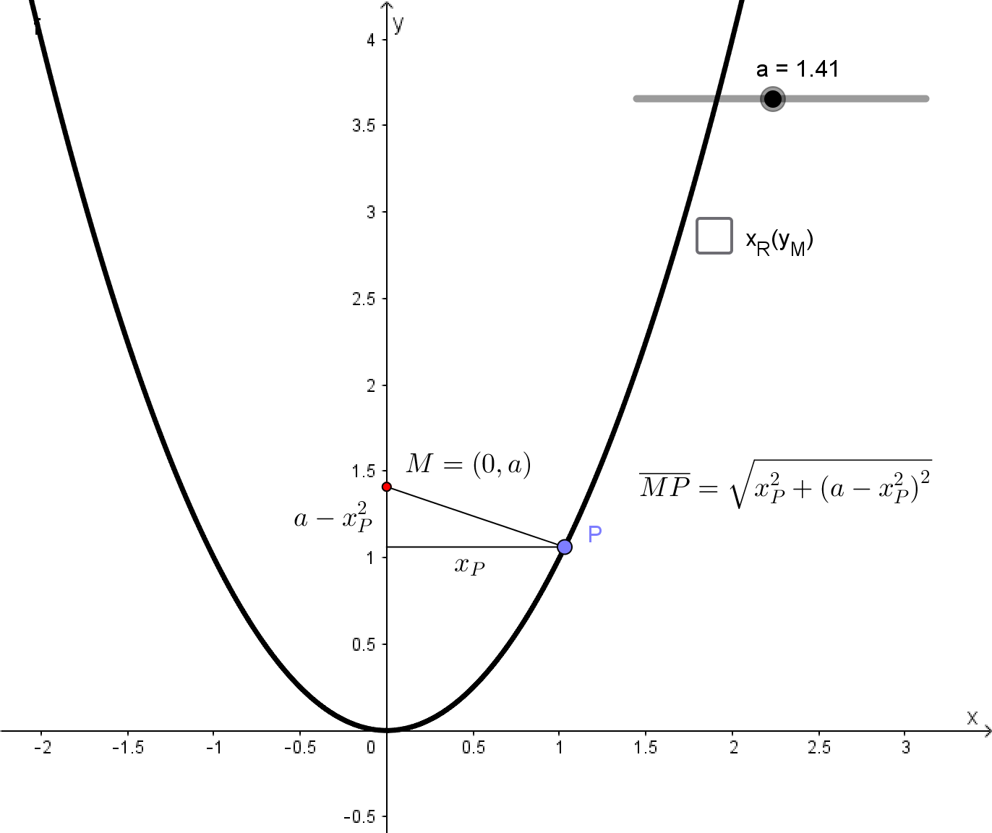
Pickfork-Bifurkation einfaches Schulbeispiel

Slide 6
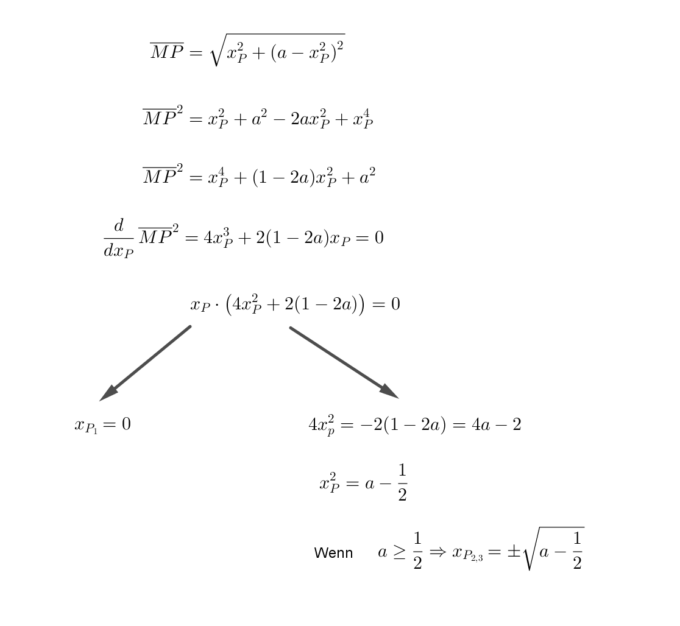
Pichfork-Bifurkation einfaches Schulbeispiel

Slide 7
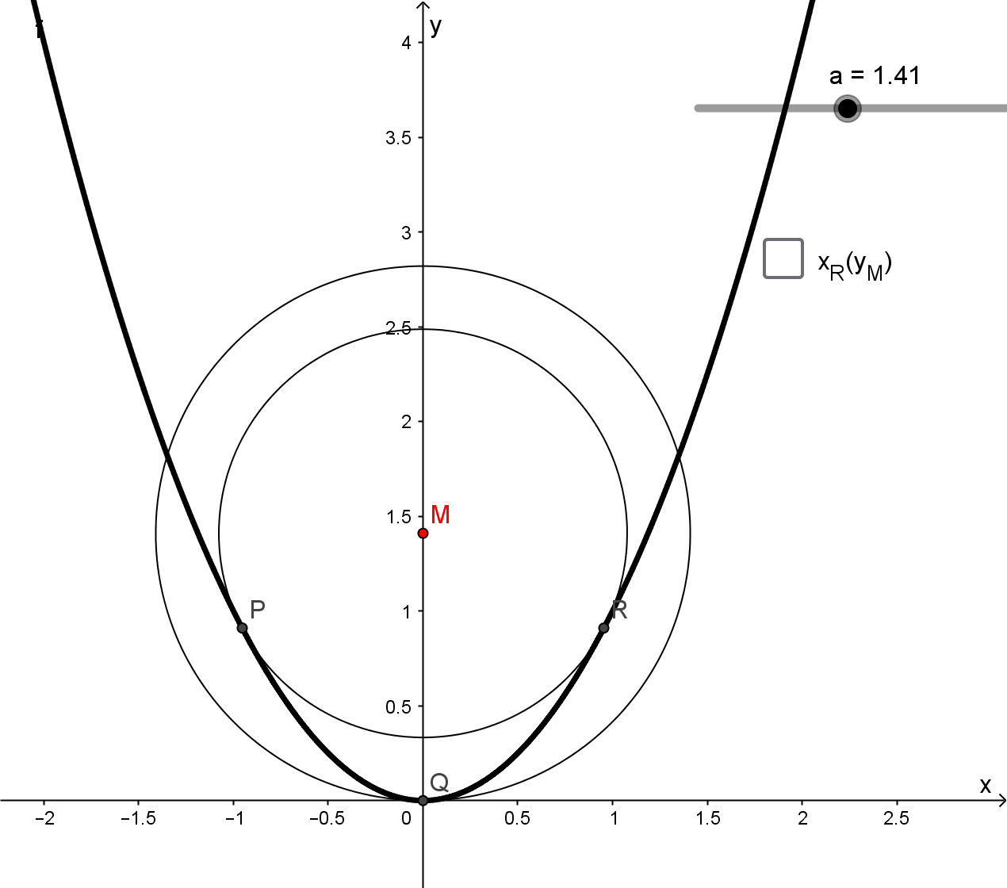
Pickfork-Bifurkation einfaches Schulbeispiel

Slide 8
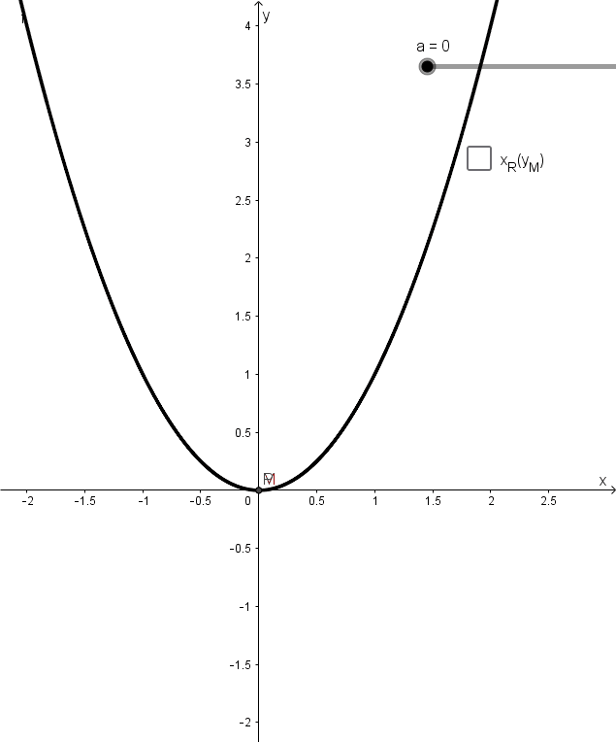
Pickfork-Bifurkation einfaches Schulbeispiel

Slide 9
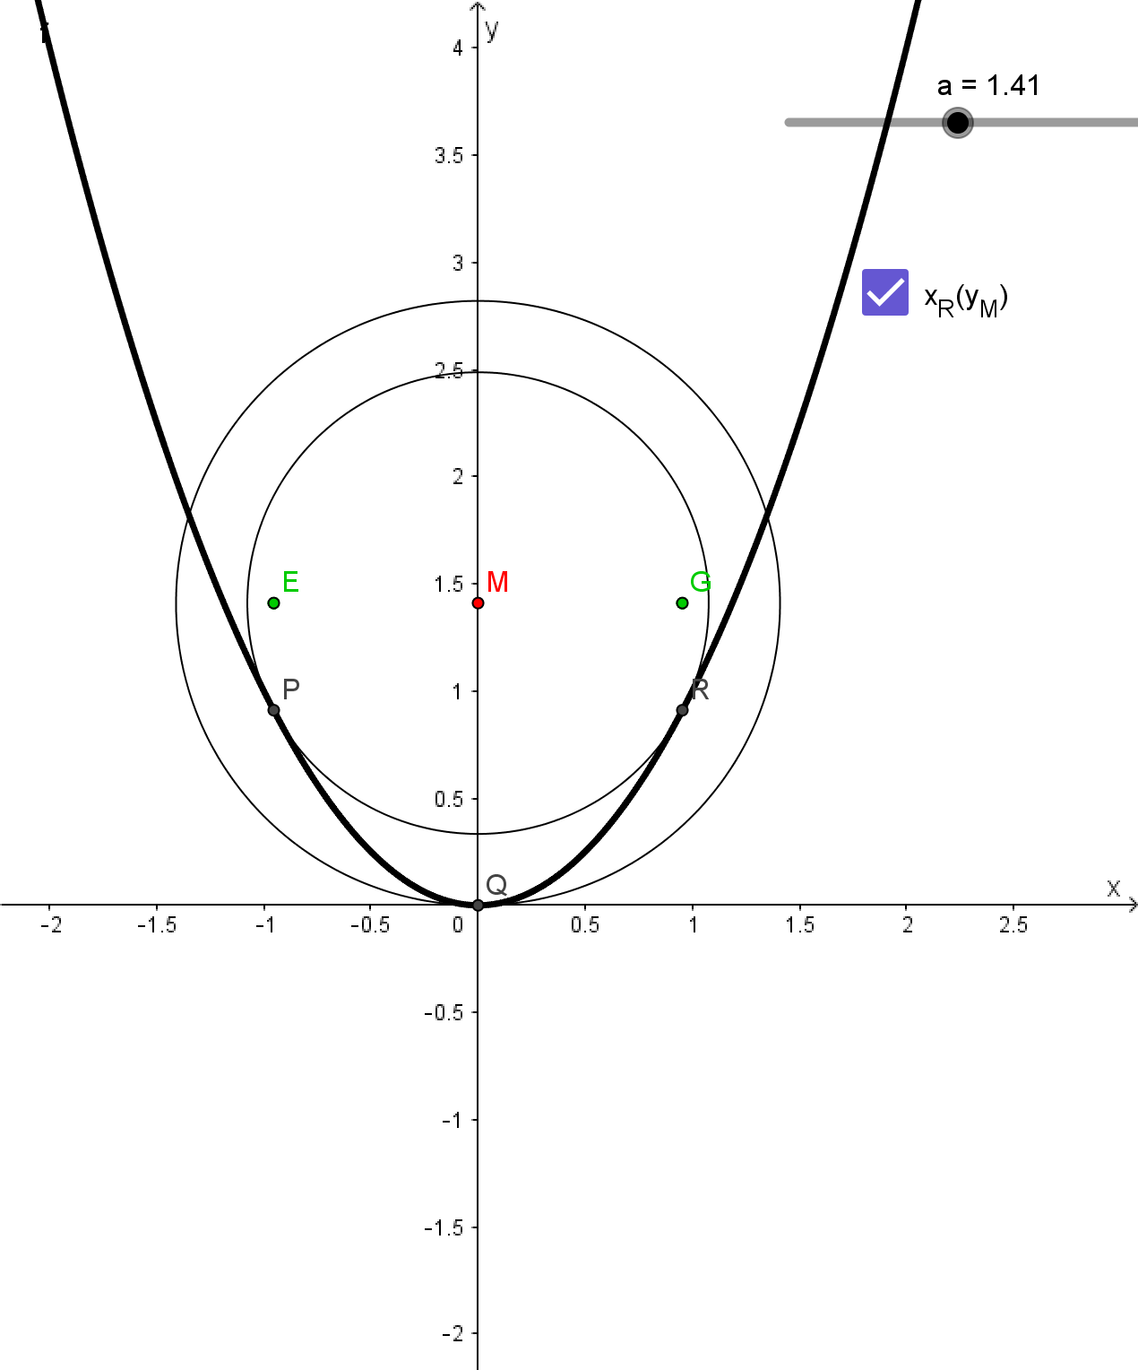
Pickfork-Bifurkation einfaches Schulbeispiel

Slide 10
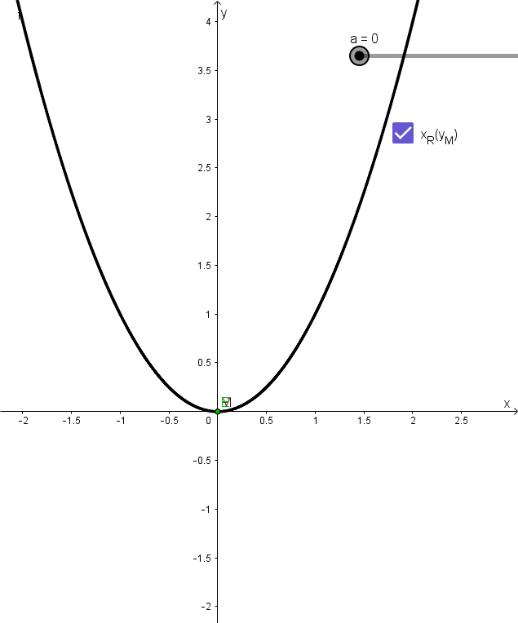
Pickfork-Bifurkation einfaches Schulbeispiel

Slide 11
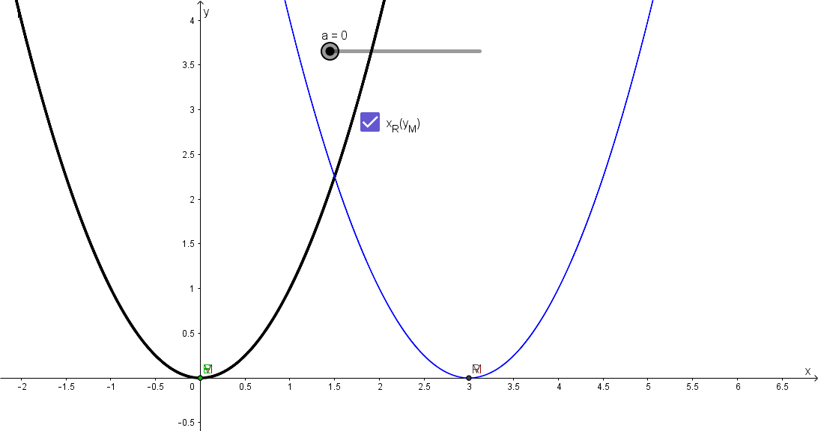
Pickfork-Bifurkation einfaches Schulbeispiel

Slide 12
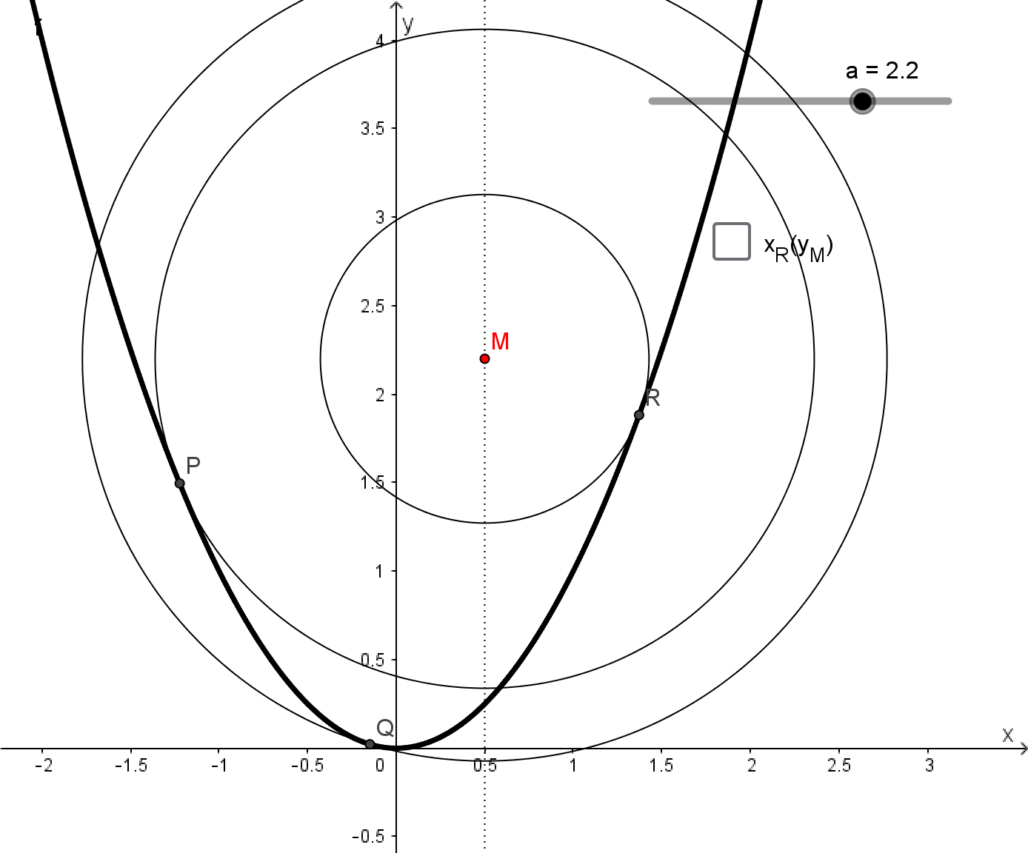
Saddle-Node Bifurkation

Slide 13
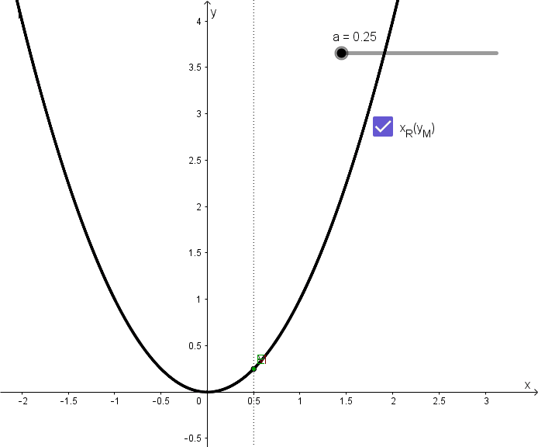
Saddle-Node-Bifurkation

Slide 14
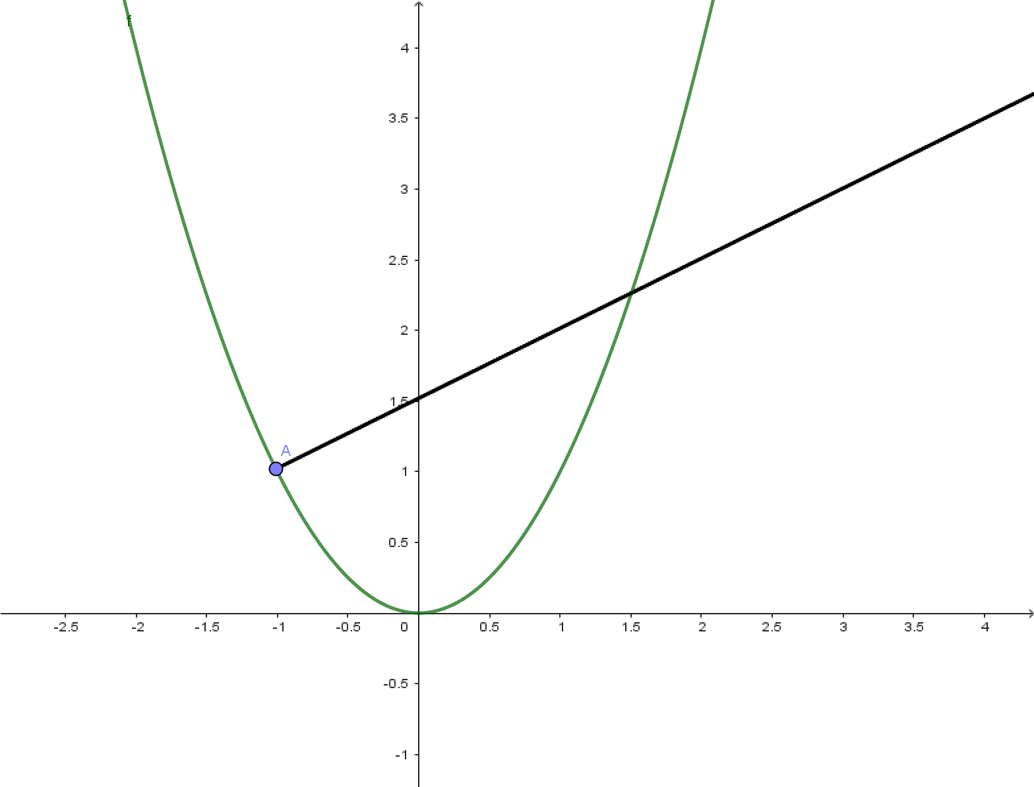
Saddle-Node-Bifurkation

Slide 15
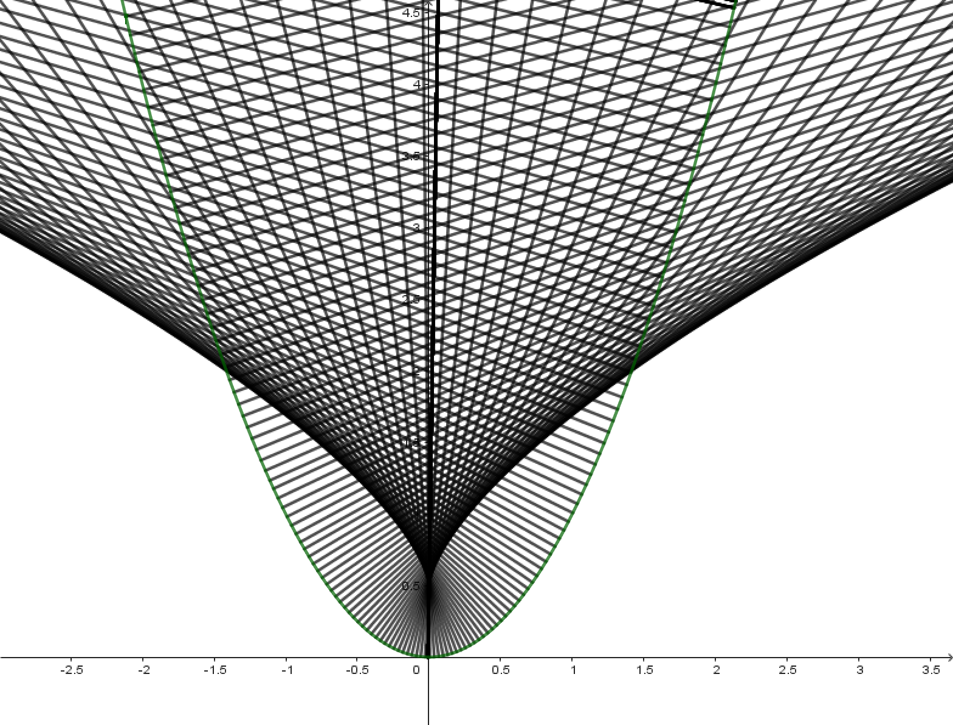
Saddle-Node-Bifurkation
Die Bifurkationspunkte liegen auf der Evolute der Parabel

Slide 16
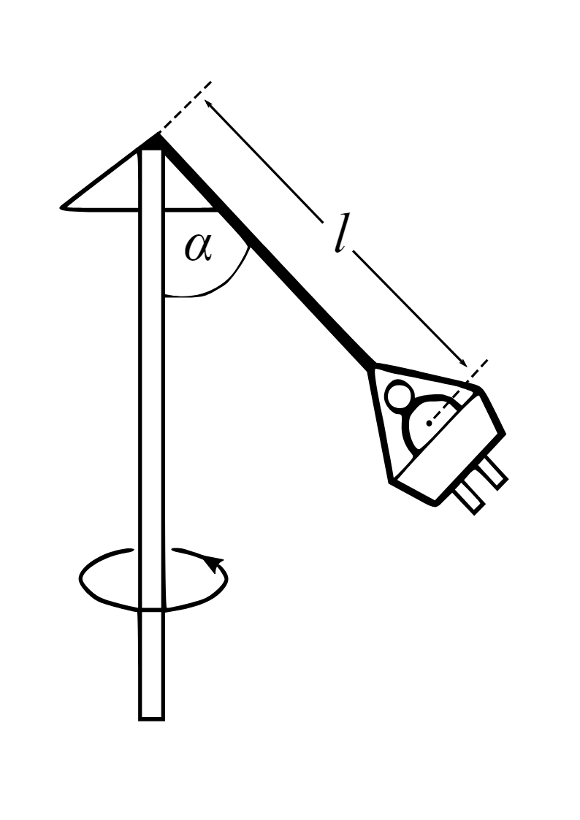
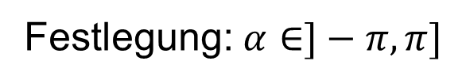
Das Kettenkarussell
(der einfache Fall)
ω
Festlegung: $α∈]−π,π]$
Bildquelle
https://www.leifiphysik.de/mechanik/kreisbewegung/aufgabe/bahngeschwindigkeit-im-kettenkarussell

Slide 17
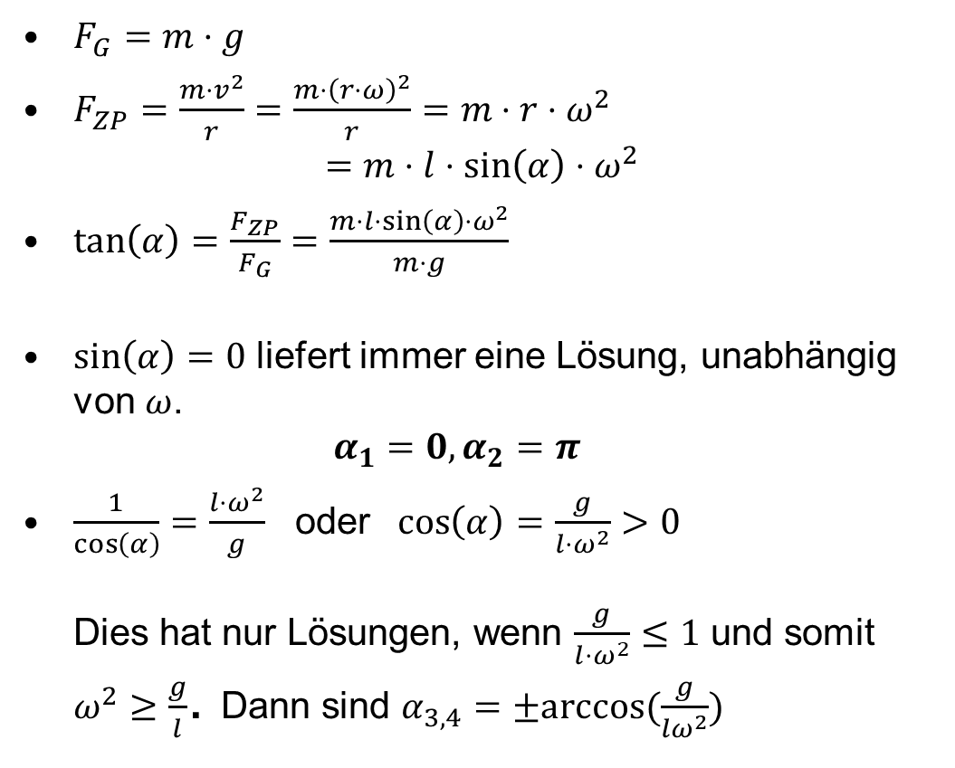
Das Kettenkarussell
(der einfache Fall)
$F_{G}=m⋅g$
$F_{ZP}=\frac{m⋅v^{2}}{r}=\frac{m⋅{\left(r⋅ω\right)}^{2}}{r}=m⋅r⋅ω^{2}$
$=m⋅l⋅\sin\left(α\right)⋅ω^{2}$
$\tan\left(α\right)=\frac{F_{ZP}}{F_{G}}=\frac{m⋅l⋅\sin\left(α\right)⋅ω^{2}}{m⋅g}$
$\sin\left(α\right)=0$ liefert immer eine Lösung, unabhängig von $ω$.
$α_{1}=0, α_{2}=π$
$\frac{1}{\cos\left(α\right)}=\frac{l⋅ω^{2}}{g}$ oder $\cos\left(α\right)=\frac{g}{l⋅ω^{2}}>0$
Dies hat nur Lösungen, wenn $\frac{g}{l⋅ω^{2}}≤1$ und somit $ω^{2}≥\frac{g}{l}$. Dann sind $α_{3,4}=±arccos⁡(\frac{g}{lω^{2}})$
ω
Bildquelle
https://www.leifiphysik.de/mechanik/kreisbewegung/aufgabe/bahngeschwindigkeit-im-kettenkarussell

Slide 18
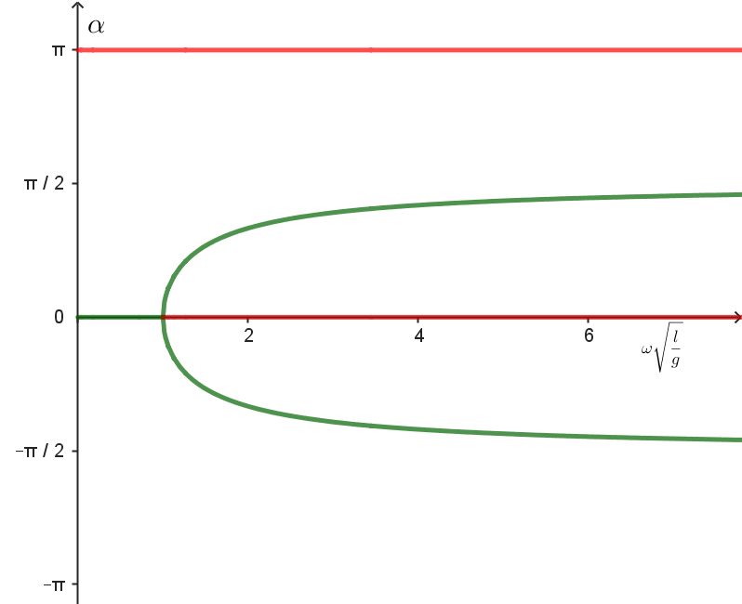
Das Kettenkarussell
(der einfache Fall)
ω
Pitchfork-Bifurkation

Slide 19
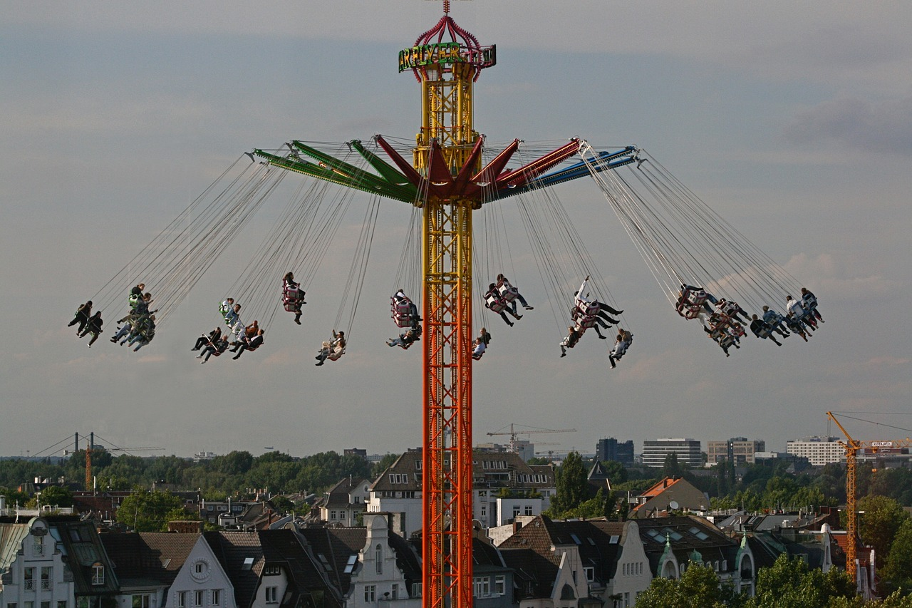
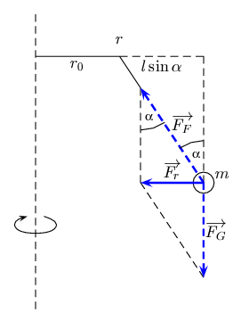


Das Kettenkarussell
(etwas realistischer und überraschender)
$$\vec{F_{S}}$$
$$\vec{F_{ZP}}$$

Slide 20
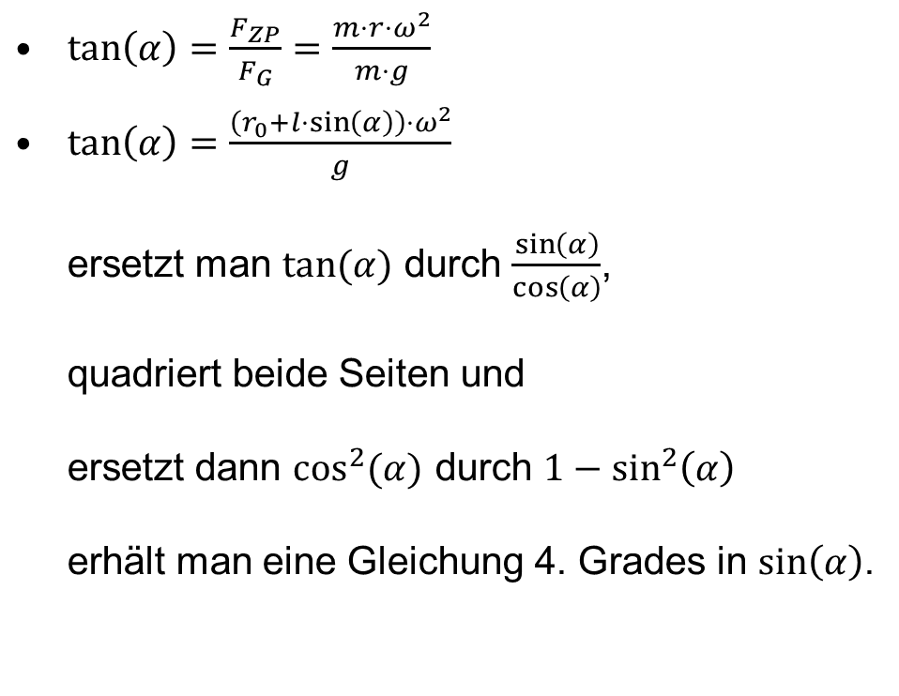


Das Kettenkarussell
(etwas realistischer und überraschender)
$\tan\left(α\right)=\frac{F_{ZP}}{F_{G}}=\frac{m⋅r{⋅ω}^{2}}{m⋅g}$
$\tan\left(α\right)=\frac{\left(r_{0}+l⋅\sin\left(α\right)\right)⋅ω^{2}}{g}$
ersetzt man $tan⁡(α)$ durch $\frac{\sin\left(α\right)}{\cos\left(α\right)}$,
quadriert beide Seiten und
ersetzt dann $\cos^{2}{(α)}$ durch $1−\sin^{2}\left(α\right)$
erhält man eine Gleichung 4. Grades in $\sin\left(α\right)$.
$$\vec{F_{S}}$$
$$\vec{F_{ZP}}$$

Slide 21
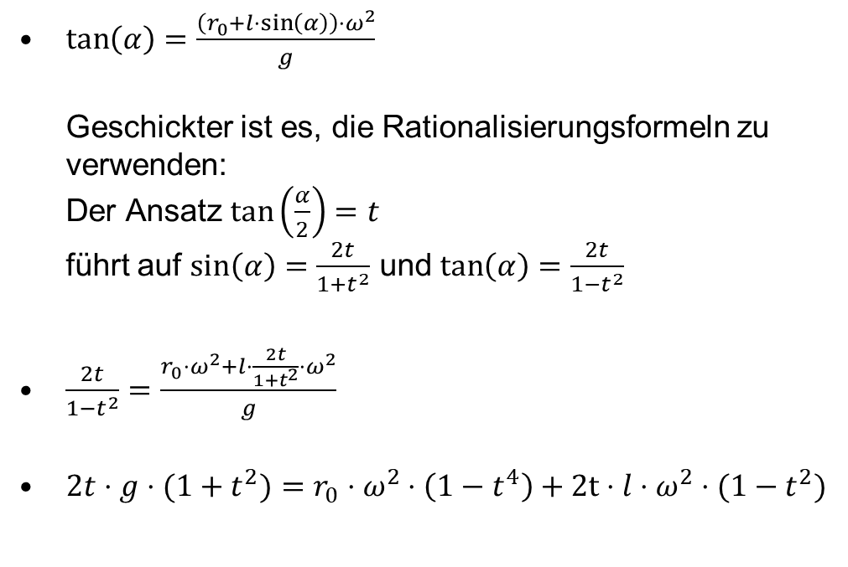
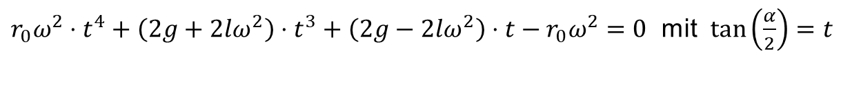
Das Kettenkarussell
(etwas realistischer und überraschender)
$\tan\left(α\right)=\frac{\left(r_{0}+l⋅\sin\left(α\right)\right)⋅ω^{2}}{g}$
Geschickter ist es, die Rationalisierungsformeln zu verwenden:
Der Ansatz $\tan\left(\frac{α}{2}\right)=t$
führt auf $\sin\left(α\right)=\frac{2t}{1+t^{2}}$ und $\tan\left(α\right)=\frac{2t}{1−t^{2}}$
$\frac{2t}{1−t^{2}}=\frac{r_{0}⋅ω^{2}+l⋅\frac{2t}{1+t^{2}}⋅ω^{2}}{g}$
$2t⋅g⋅(1+t^{2})=r_{0}⋅ω^{2}⋅\left(1−t^{4}\right)+2t⋅l⋅ω^{2}⋅(1−t^{2})$
$$\vec{F_{S}}$$
$$\vec{F_{ZP}}$$
$r_{0}ω^{2}⋅t^{4}+\left(2g+2lω^{2}\right)⋅t^{3}+\left(2g−2lω^{2}\right)⋅t−r_{0}ω^{2}=0$ mit $\tan\left(\frac{α}{2}\right)=t$

Slide 22

Das Kettenkarussell
(etwas realistischer und überraschender)
$r_{0}ω^{2}⋅t^{4}+\left(2g+2lω^{2}\right)⋅t^{3}+\left(2g−2lω^{2}\right)⋅t−r_{0}ω^{2}=0$ mit $\tan\left(\frac{α}{2}\right)=t$
Plausibilitätskontrolle für $ω=0$:
$$2g⋅t^{3}+2g⋅t=0$$
$$t⋅\left(t^{2}+1\right)=0$$
$$\tan\left(\frac{α}{2}\right)=0⇒α_{1}=0 oder α_{2}=π$$

Slide 23
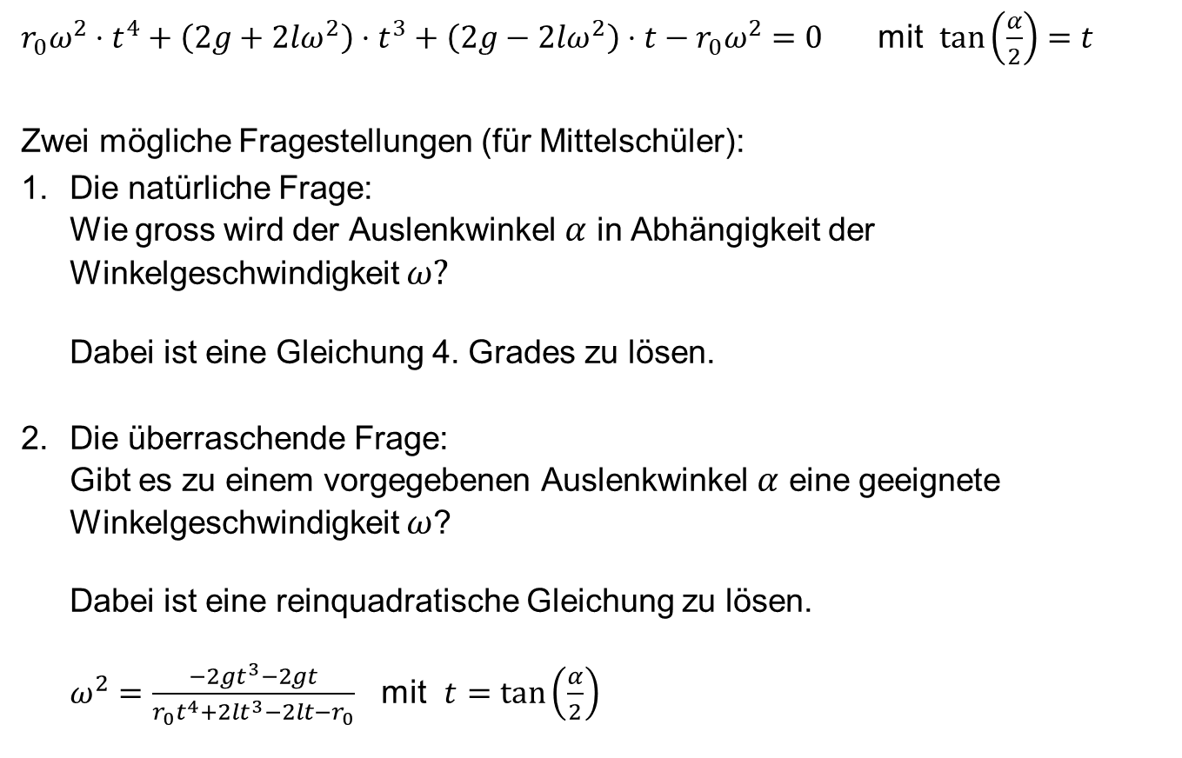
Das Kettenkarussell
(etwas realistischer und überraschender)
$r_{0}ω^{2}⋅t^{4}+\left(2g+2lω^{2}\right)⋅t^{3}+\left(2g−2lω^{2}\right)⋅t−r_{0}ω^{2}=0$ mit $\tan\left(\frac{α}{2}\right)=t$
Zwei mögliche Fragestellungen (für Mittelschüler):
Die natürliche Frage:
Wie gross wird der Auslenkwinkel $α$ in Abhängigkeit der Winkelgeschwindigkeit $ω?$
Dabei ist eine Gleichung 4. Grades zu lösen.
Die überraschende Frage:
Gibt es zu einem vorgegebenen Auslenkwinkel $α$ eine geeignete Winkelgeschwindigkeit $ω$?
Dabei ist eine reinquadratische Gleichung zu lösen.
$ω^{2}=\frac{−2gt^{3}−2gt}{r_{0}t^{4}+2lt^{3}−2lt−r_{0}}$ mit $t=\tan\left(\frac{α}{2}\right)$

Slide 24
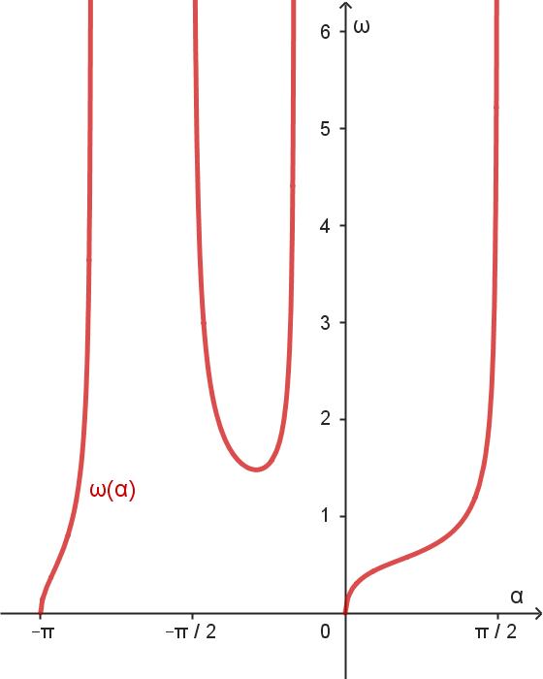

Das Kettenkarussell
(etwas realistischer und überraschender)
$ω^{2}=\frac{−2gt^{3}−2gt}{r_{0}t^{4}+2lt^{3}−2lt−r_{0}}$ mit $t=\tan\left(\frac{α}{2}\right)$
Da der Umlaufsinn irrelevant ist, ergibt sich die Lösung
$ω=\sqrt{\frac{−2gt^{3}−2gt}{r_{0}t^{4}+2lt^{3}−2lt−r_{0}}}$ mit $t=\tan\left(\frac{α}{2}\right)$
Darstellung für
$g=9.81$
$r_{0}=10$
$l=20$

Slide 25
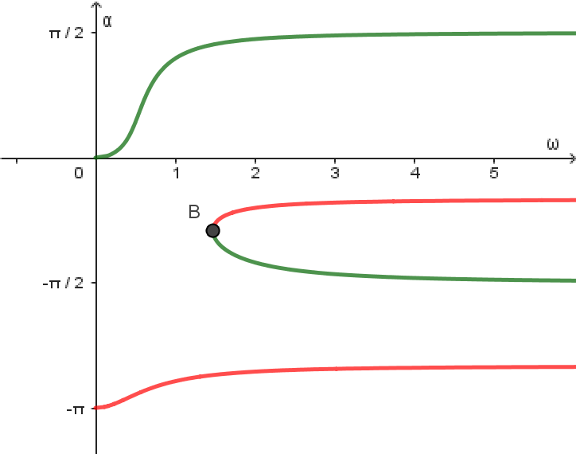
Das Kettenkarussell
(etwas realistischer und überraschender)
Saddle-Node-Bifurkation

Slide 26
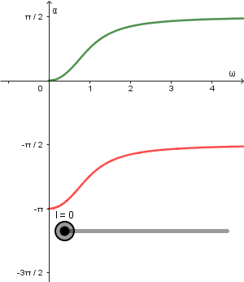
Das Kettenkarussell
(etwas realistischer und überraschender)

Slide 27
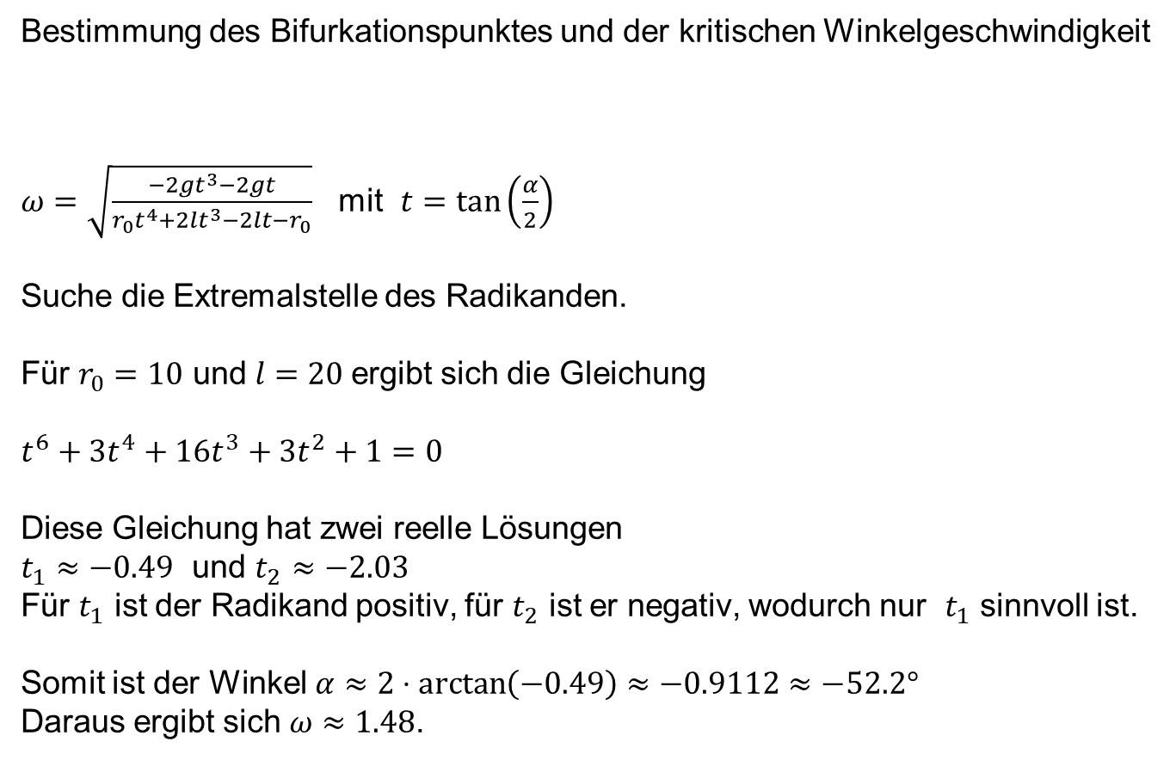
Das Kettenkarussell
(etwas realistischer und überraschender)
Bestimmung des Bifurkationspunktes und der kritischen Winkelgeschwindigkeit
$ω=\sqrt{\frac{−2gt^{3}−2gt}{r_{0}t^{4}+2lt^{3}−2lt−r_{0}}}$ mit $t=tan\left(\frac{α}{2}\right)$
Suche die Extremalstelle des Radikanden.
Für $r_{0}=10$ und$l=20$ ergibt sich die Gleichung
$$t^{6}+3t^{4}+16t^{3}+3t^{2}+1=0$$
Diese Gleichung hat zwei reelle Lösungen
$t_{1}≈−0.49$ und $t_{2}≈−2.03$
Für $t_{1}$ ist der Radikand positiv, für $t_{2}$ ist er negativ, wodurch nur $t_{1}$ sinnvoll ist.
Somit ist der Winkel $α≈2⋅\arctan\left(−0.49\right)≈−0.9112≈−52.2°$
Daraus ergibt sich $ω≈1.48$.

Slide 28
Vorführung

Slide 29
Quellen:
Gerhard Adam: Gleichgewichtslagen beim Kettenkarussell in «Der mathematische und naturwissenschaftliche Unterricht MNU» (2006, Heft 8)
H.R. Schneebeli, N. Sigrist, F. Spirig: Verzweigungsphänomene in «Berichte über Mathematik und Unterricht» (März 1993)
Fabio Rossi: Facharbeit: Bifurkation an Hand des Kettenkarussells (Bündner Kantonsschule 2001)
Riccarda Albertin: Maturaarbeit «Bifurkation» (Bündner Kantonsschule 2014)

